Slide 1
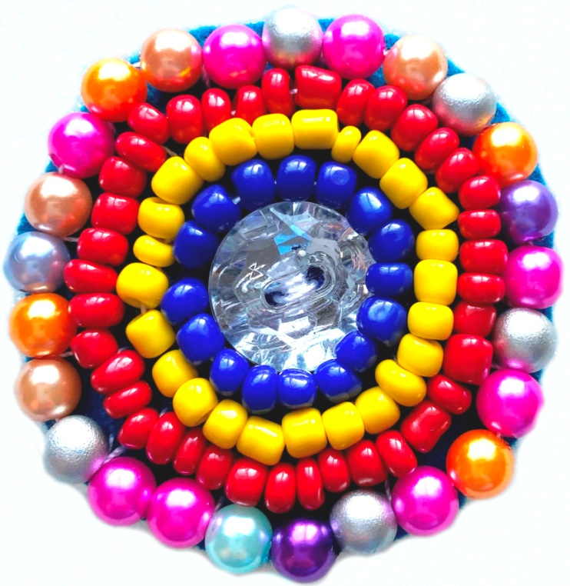
Муниципальное казенное общеобразовательное учреждение Гыданская школа-интернат
им. Н.И.Яптунай
Занятие по внеурочной деятельности «Хаерако» («Солнышко»)
Ядне Людмила Германовна,
учитель начальных классов

Slide 2
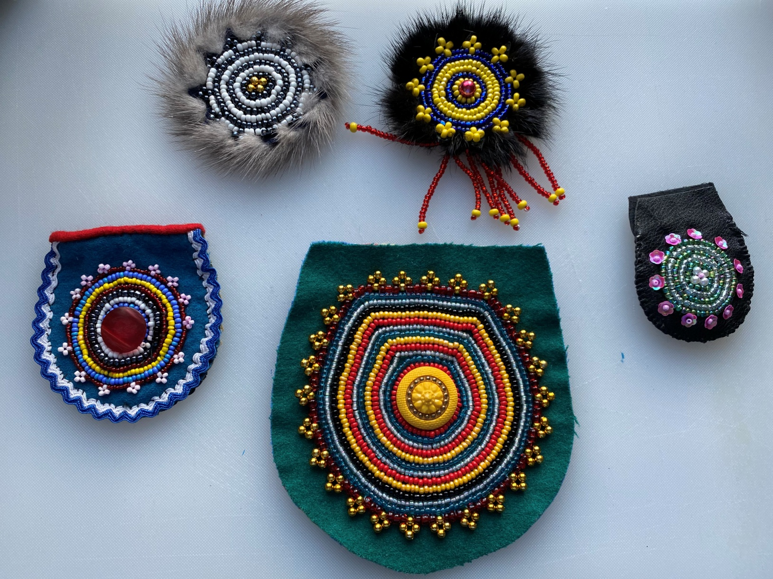
Какие национальные сувениры можно сделать из бисера?

Slide 3
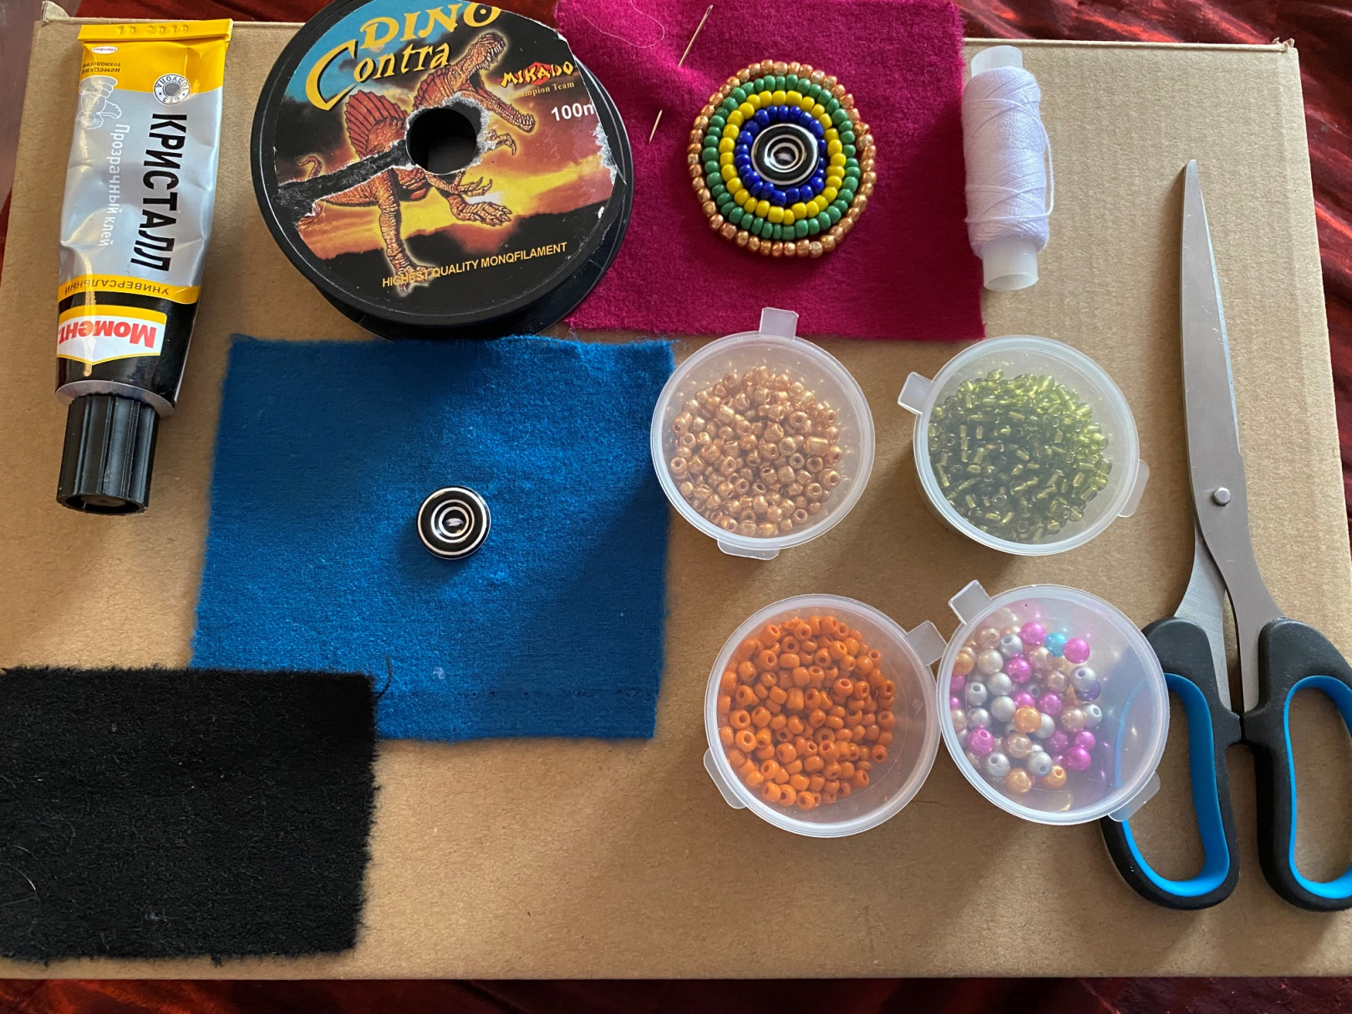
Необходимые инструменты

Slide 4
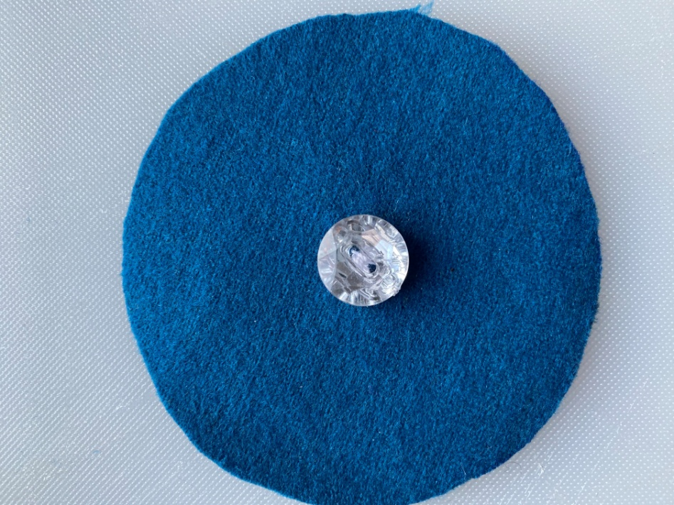
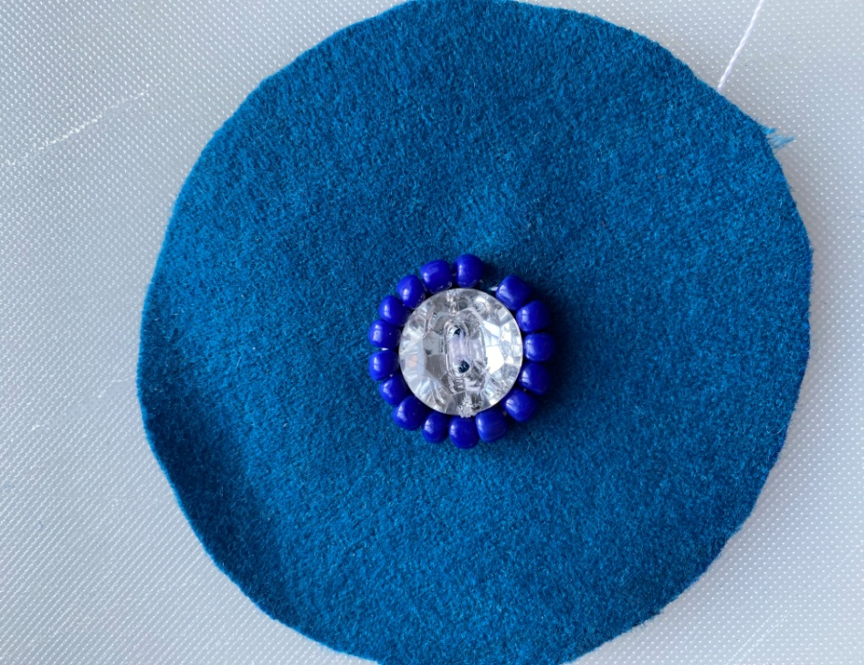
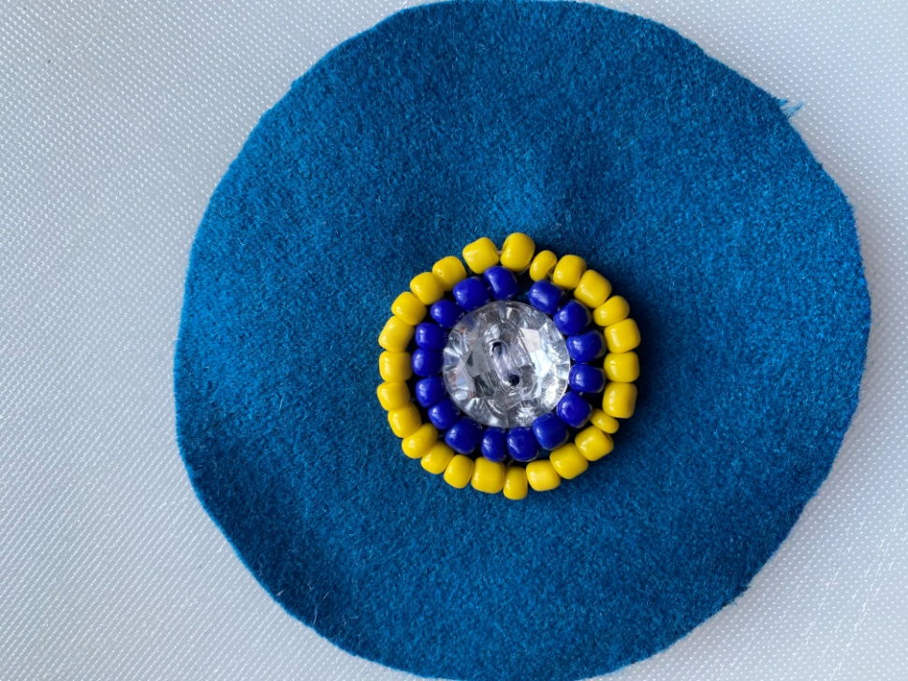

Slide 5
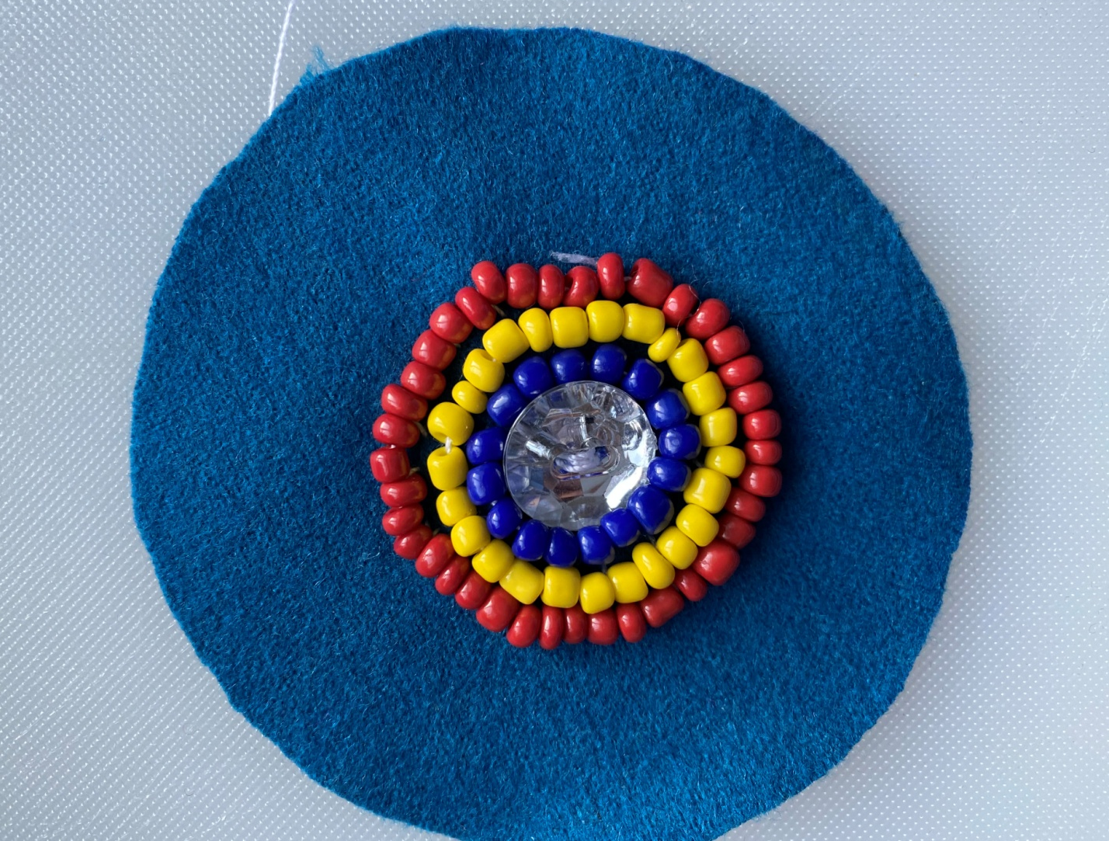

Slide 6
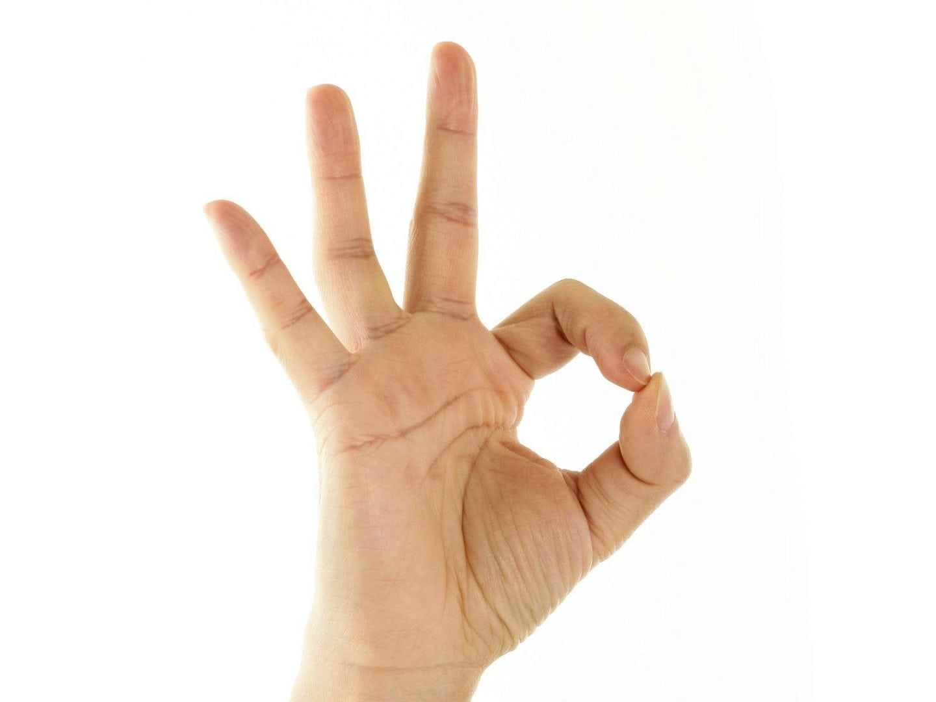
Физкультминутка

Slide 7
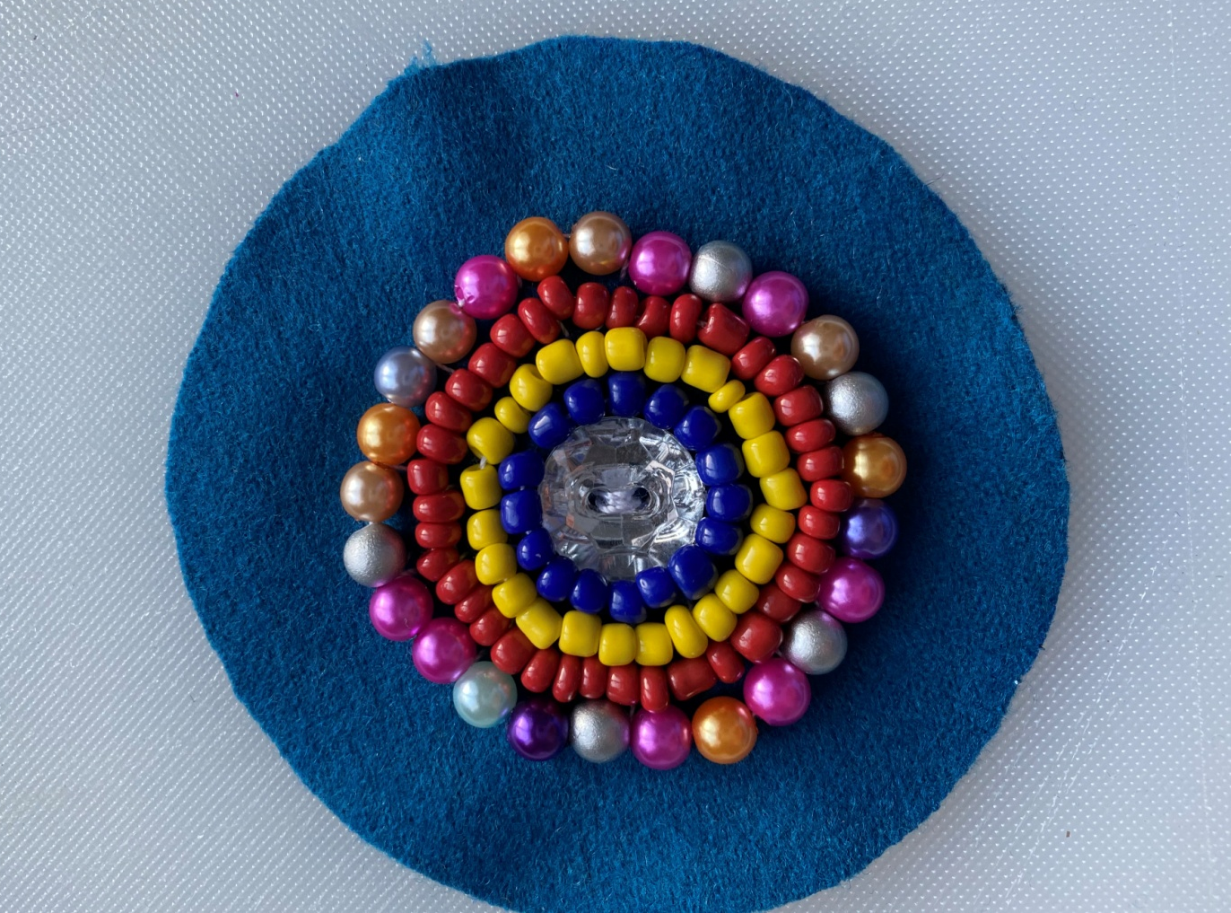

Slide 8
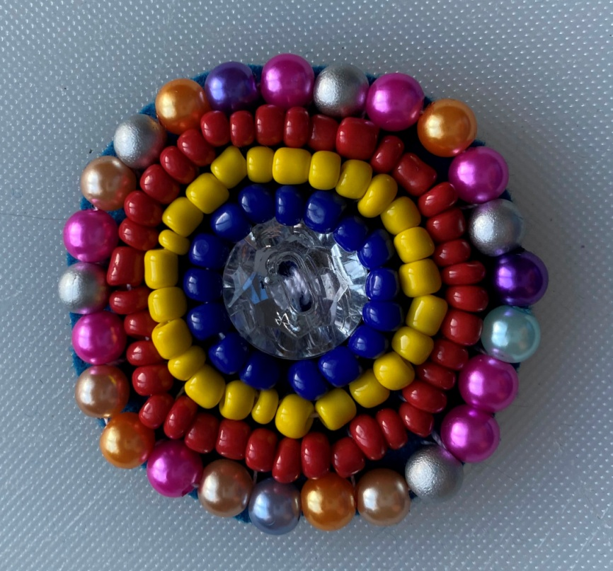
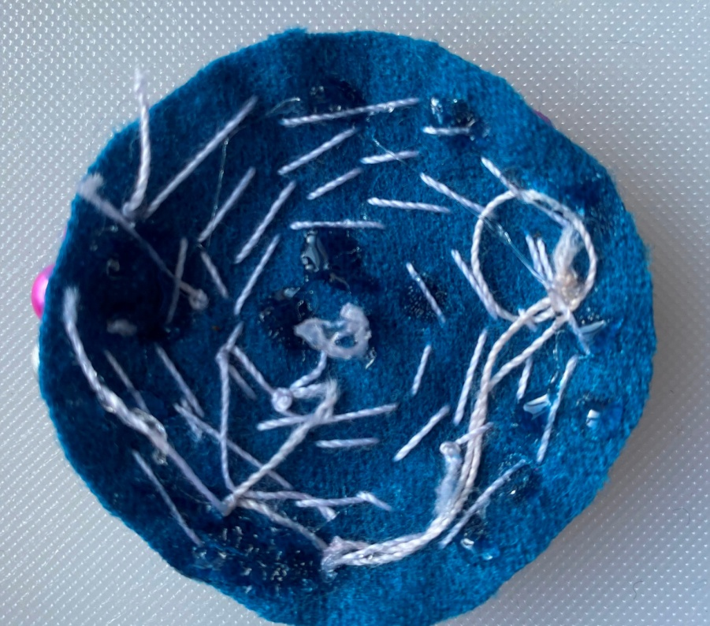

Slide 9
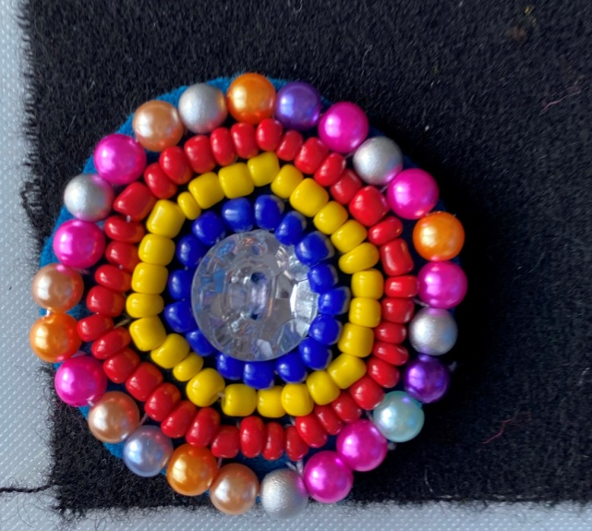
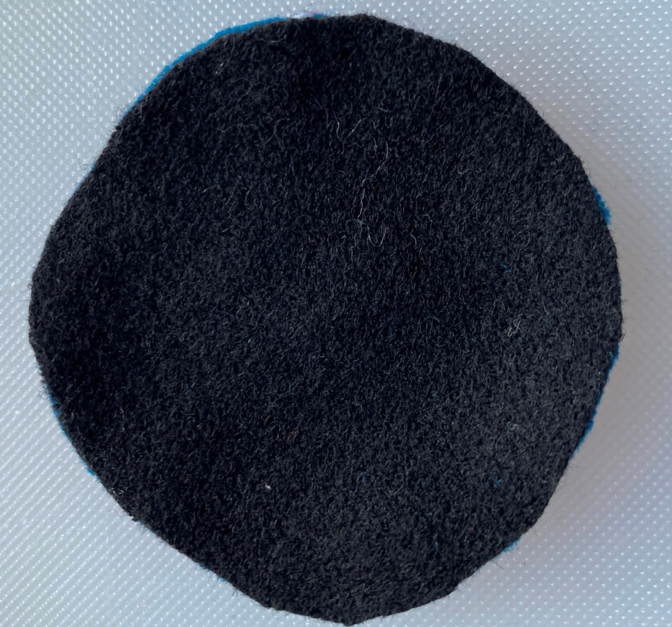

Slide 10


